Slide 1





도서전문 크라우드펀딩사이트
퍼플레잉
Team
팀장 : 한승훈 | 고영은, 김영은, 김호경, 양승민, 이규황,, 이희라, 전완철
Website
Production
사이트 기획
프론트 엔드
백엔드
서비스 플로우, 요구사항 정의서, ERD 모델
TOOL : Figma, LucidChart
반응형 UI, 로고디자인
TOOL : HTML, CSS(Bootstrap v5.0), JS,
Adobe illustrator
스프링 웹프로젝트, MVC, SQL
TOOL : Spring, DBeaver, Postgresql, ajax

Slide 2
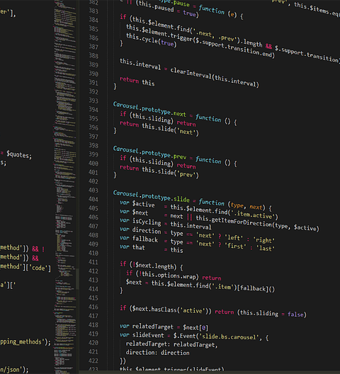
Project Overview
프로젝트 기획
사이트 주요 기능
사이트 서비스 플로우
Planning
프로젝트 개발환경
Gantt Chart
Git Network
사이트 버전 이력
요구사항 정의서 & 명세서
기능별 요구사항 정의서&명세서
Data-Base
클래스 다이어그램

Slide 3





About
오픈마켓 형 크라우드 펀딩
회원관리
누구나 프로젝트를 오픈하고
후원이 가능
마이페이지(펀딩, 후원 내역 관리)
모금액 합계, 달성률 합계
회원가입, 로그인,
회원정보 수정, 탈퇴
마이페이지 (알림 수신여부)
배송지 관리, 결제 내역 관리
주요
사이트 기능
게시판
ADMIN
프로젝트 작성, 공개, 수정, 삭제
커뮤니티(창작자-후원자)
업데이트(창작자)
공지사항, 1:1 문의(관리자-회원)
프로젝트 관리, 유저 관리
메인 배너 관리
공지사항 작성, 1:1 문의 답변 작성

Slide 4
서비스 플로우
창작자
STEP 1
후원이 필요한 도서
보고싶은 미출판 도서
STEP 1
후원자
수요조사와
제작비 모금,
작품 홍보까지
퍼플레잉에서!
펀딩 참여로
단독 리워드와
작품 소식을
받아보세요!
보고싶었던
작품을
가장 먼저
소장하세요!
STEP 2
크라운드 펀딩
STEP 2
수요조사
제작비 모금
작품 홍보
수요조사 참여
제작비 후원
작품 소식
퍼플레잉 단독 리워드로 작품 후원
STEP 3
STEP 3
펀딩 성공 !
STEP 4
STEP 4
제작
STEP 5
후원자에게 전달
출판된 도서 및 리워드 받기
STEP 5
AI플랫폼 활용 이커머스 웹서비스 개발 과정 팀프로젝트 퍼플레잉 | 사이트 기획, 개발 발표 PPT

Slide 5
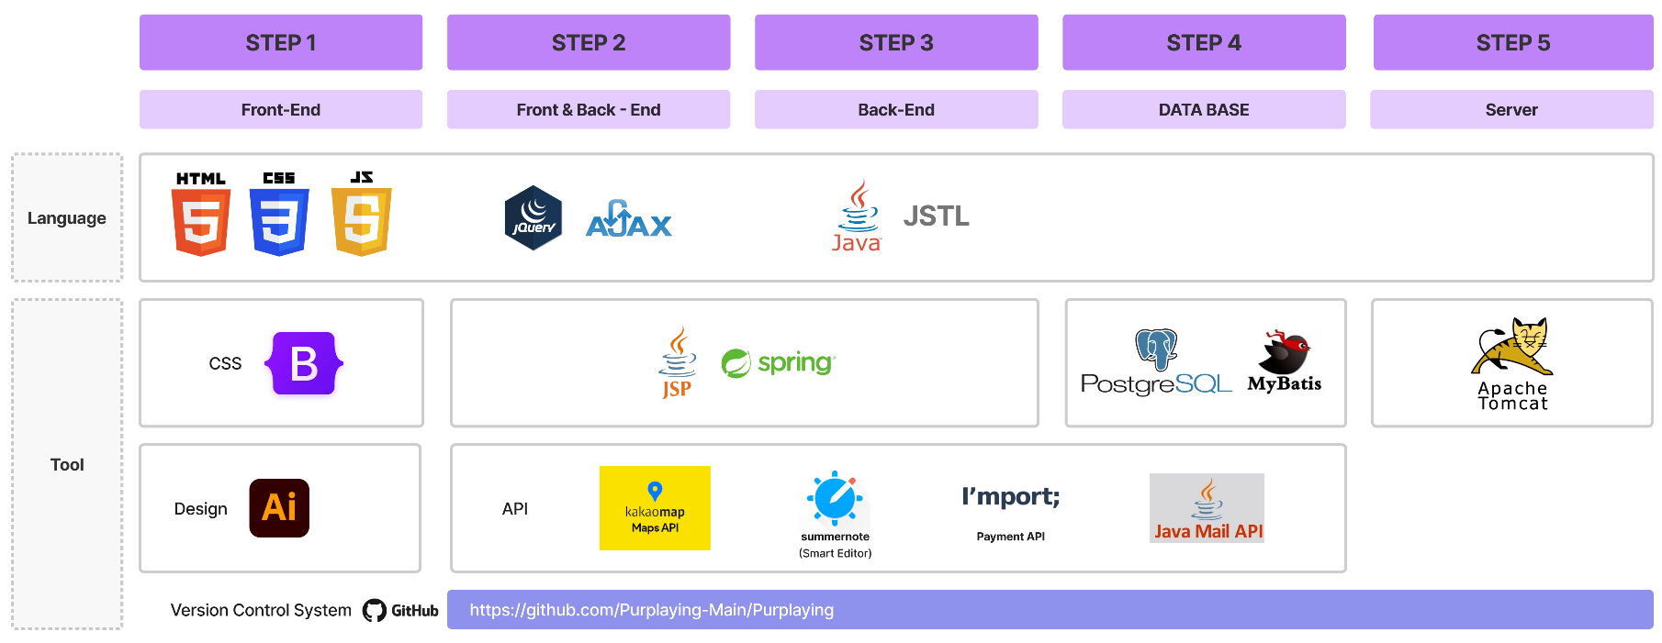
프로젝트 개발환경
기술 스택
AI플랫폼 활용 이커머스 웹서비스 개발 과정 팀프로젝트 퍼플레잉 | 사이트 기획, 개발 발표 PPT

Slide 6
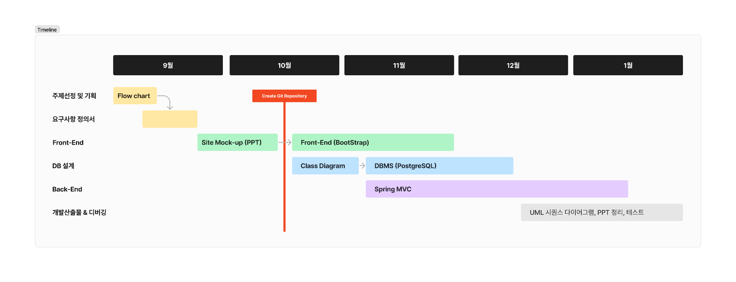
Project Gantt Chart
2022.9.7 ~ 2022.1.12
AI플랫폼 활용 이커머스 웹서비스 개발 과정 팀프로젝트 퍼플레잉 | 사이트 기획, 개발 발표 PPT

Slide 7
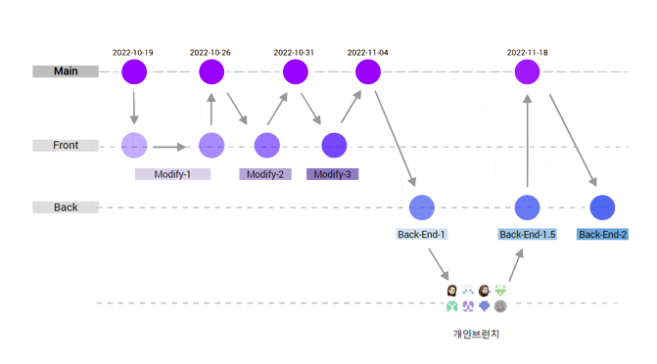
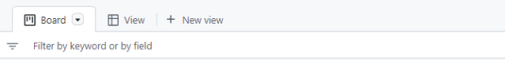
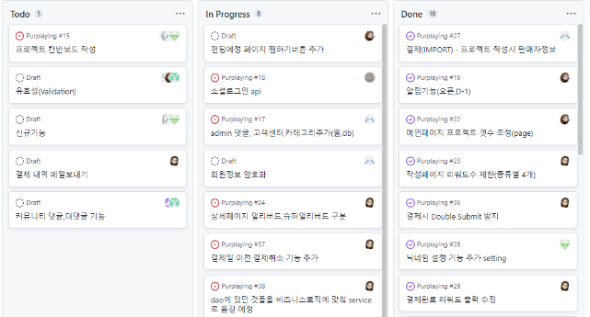
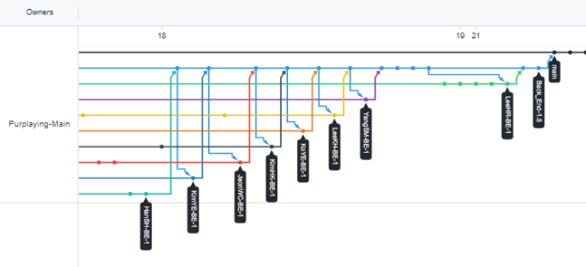
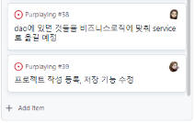
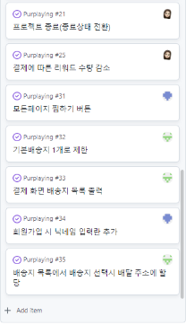
Project Network
AI플랫폼 활용 이커머스 웹서비스 개발 과정 팀프로젝트 퍼플레잉 | 사이트 기획, 개발 발표 PPT

Slide 8
버전 이력 관리
버전 | 일자 | 상세 개정 내용 | 비고
1.0 | 2022-09-16 | 오픈마켓형 크라우드펀딩사이트 펀딩 사업 분야 설정(번역) – 하위카테고리 : 도서, 게임, 영화, 공연 펀딩상세페이지, 추천펀딩, 펀딩실시간랭킹, 결제예약(펀딩) 회원가입, 로그인, 커뮤니티, 고객센터, admin
1.0.1 | 2022-09-23 | 제작자 투자자 계정 통합, 기능별 명칭통합
1.1.0 | 2022-09-30 | 펀딩 사업분야 수정 : 도서 출판 펀딩 서비스로 변경 | 장르(문학, 시/에세이, 웹툰)
1.1.1 | 2022-10-04 | 리워드 시스템 조정 ( 개수, DB 테이블 구조 수정), 창작자 후원자로 명칭 변경
1.2 | 2022-11-03 | DB 재설계 – 정규화 (테이블 분리)
1.2.1 | 2022-12-02 | 주요 기능 (펀딩작성-후원-결제) 중심의 사이트 구현
1.2.2 | 2022-12-19 | 포인트 결제 시스템 추가, 창작자 펀딩 관리 시스템 추가, 관리자 페이지 개편 | 아임포트(결제API) 적용
2.0 | 2022-12-26 | 보안(인증, 권한, 인가) 라이브러리 적용 | 스프링 시큐리티 적용 중
AI플랫폼 활용 이커머스 웹서비스 개발 과정 팀프로젝트 퍼플레잉 | 사이트 기획, 개발 발표 PPT

Slide 9
요구사항 정의서 & 명세서
No. | 1차 | 2차 | 3차 | 요구사항 상세
1 | 메인페이지 | 메인페이지 | 로그인 | 로그인 페이지 이동
 |  |  | 회원가입 | 회원가입 페이지 이동
 |  |  | 검색 | 검색 기능
2 | 로그인 | 아이디 찾기 | 아이디 찾기 | 아이디 찾기
 |  | 비밀번호 찾기 | 비밀번호 찾기 | 비밀번호 찾기
 |  | ID 정보 기억 | ID 정보 기억 | 다음에도 내정보 기억하기 체크 후 로그인 성공시 ID 쿠키로 저장
 |  | 소셜 로그인 | 소셜 로그인 | 소셜아이디로 회원가입, 로그인, 탈퇴 기능 구현
3 | 회원가입 | 회원정보 | 중복 체크 | Email (중복체크), 비밀번호(일치성 체크) 입력 및 DB저장
 |  |  | 개인 기본 정보 | 이름, 닉네임, 전화번호 입력 및 DB저장
 |  | 동의 | 동의 여부 | 개인정보 제 3자 제공 / 마케팅 정보 수신 동의 DB 저장
4 | 마이페이지 | 펀딩현황 | 펀딩 리스트 | 창작 펀딩 리스트 표시
 |  |  | 후원중인 펀딩 | 후원중인 펀딩 리스트 표시
 |  |  | 신규 프로젝트 | 신규 프로젝트 신청하기 ( 프로젝트 등록하기로 이동 )
 |  | 관심펀딩 | 관심 펀딩 리스트 | 관심 펀딩 리스트 표시 (찜하기)
5 | 설정 | 프로필 | 프로필 사진 변경 | 프로필 사진 변경 모달 구현 및 DB수정
 |  |  | 닉네임 변경 | 닉네임 변경 모달 구현 및 DB수정
 |  | 계정 | 비밀번호 변경 | 비밀번호 변경 모달 구현, 비밀번호 일치시 확인버튼 활성화 및 DB 수정
 |  |  | 연락처 변경 | 연락처 변경 모달 구현, 연락처 일치시 확인버튼 활성화 확인 및 DB 수정
 |  |  | 회원 탈퇴 | 회원 탈퇴 페이지 이동
 |  |  | 회원 탈퇴 페이지 | 탈퇴유의사항 체크, 탈퇴 사유 작성, 본인 인증( 비밀번호 확인)
 |  |  | 회원 탈퇴 사유 | 회원 탈퇴 사유 DB 저장
 |  | 포인트 | 충전하기 | 결제 API (iamport)
 |  | 배송지 | 배송지 추가 | 모달 - 배송지 이름, 수령인, 주소(Daum API) , 연락처 입력하기 (+ 기본배송지 등록 기능)
AI플랫폼 활용 이커머스 웹서비스 개발 과정 팀프로젝트 퍼플레잉 | 사이트 기획, 개발 발표 PPT

Slide 10
요구사항 정의서 & 명세서
No. | 1차 | 2차 | 3차 | 요구사항 상세
6 | 펀딩 등록 | 프로젝트 등록하기 | 기본정보 | 카테고리, 제목, 이미지(업로드), 프로젝트 설명 입력하기
 |  |  | 펀딩계획 | 목표금액(입력시 목표금액 - 수수료 = 예상 수령액 계산) , 시작일-종료일( 펀딩기간 ), 정산일 표시(종료일+1일)
 |  |  | 리워드 구성 | 리워드 카테고리, 이름, 설명, 금액(1000원 이상), 수량 추가하기 및 리워드카드 표시
 |  |  | 프로젝트 계획 | 프로젝트 소개 내용 작성하기 (Summernote API)
 |  |  | 창작자 정보
 |  |  | 신뢰와 안전 | 프로젝트 정책 내용 작성하기 (Summernote API)
 |  |  | 삭제 | 프로젝트 DB 삭제
 |  |  | 등록 | 프로젝트 DB 저장
7 | 펀딩 프로젝트 | 찜하기 | ON/OFF | 각 펀딩 찜하기 ON/OFF 시 DB 저장 및 삭제
 |  | 펀딩정렬 | 장르별 펀딩 리스트 | 문학, 시/에세이, 웹툰 장르별 펀딩리스트 정렬 (인기순/최신순) , 클릭시 해당 펀딩이동
 |  |  | 인기펀딩 | 달성률이 높은 순 펀딩순으로 정렬, 클릭시 해당 펀딩이동
 |  |  | 신규펀딩 | 최신 펀딩 순으로 정렬, 클릭시 해당 펀딩이동
 |  |  | 펀딩예정 | 오픈일 가까운 순으로 예정펀딩 정렬, 클릭시 남은 날짜 alert로 표시
 |  | 펀딩 상세페이지 | 펀딩 내용 | 남은 기간 (종료일 - 시작일)
 |  |  |  | 달성률 ((현재 펀딩 금액 / 목표펀딩 금액) * 100)
 |  |  |  | 모인 금액 (현재 펀딩 금액)
 |  |  |  | 후원자 (후원 펀딩인원)
 |  |  | 리워드 선택 | 해당 리워드 선택 및 수량 선택
 |  |  | 펀딩하기 | (사용자) 펀딩하기. 리워드 미선택시 리워드를 선택해주세요 모달 출력, 포인트 부족할 시 포인트 충전 모달 출력, 포인트 결제 페이지 이동
 |  |  | 공유하기 | 해당 펀딩 url 복사
 |  |  | 문의하기 | 1:1 문의 페이지 이동
 |  |  | 창작자 프로필 | 클릭시 창작자 다른 프로젝트 리스트로 이동
 |  |  | 프로젝트 상세정보 | 프로젝트 기본정보 (목표금액, 펀딩기간, 결제예정일, 프로젝트 소개)
 |  |  |  | (창작자) 업데이트 - 펀딩 업데이트
 |  |  |  | 커뮤니티 댓글 작성
 |  |  |  | (창작자)커뮤니티 답변
 |  |  |  | 펀딩 정책
AI플랫폼 활용 이커머스 웹서비스 개발 과정 팀프로젝트 퍼플레잉 | 사이트 기획, 개발 발표 PPT

Slide 11
요구사항 정의서 & 명세서
No. | 1차 | 2차 | 3차 | 요구사항 상세
8 | 결제 | 결제 상세페이지 | 리워드 정보 | 선택한 리워드 가격 및 수량
 |  |  | 후원자 정보 | 후원자 연락처 및 ID(Email)
 |  |  | 배송지 정보 | 저장한 배송지 목록 불러오기
 |  |  |  | 후원자 정보와 동일 체크시 기본 정보(이름,전화번호) 불러오기
 |  |  |  | 배송지 새로 입력 가능(Daum API)
 |  |  | 펀딩 유의 사항 | 유의사항 체크 필수 처리(체크 해야지만 후원하기 가능)
 |  |  | 후원하기 | 포인트 차감
9 | 고객센터 | 공지사항 | 글 쓰기 | (관리자) 글 쓰기, 수정하기, 삭제 구현. 카테고리 및 제목, 내용 미작성시 입력 요구. 입력 취소 가능 (Summernote API)
 |  |  | 글 읽기 | 해당 글의 상세 페이지로 이동
 |  |  | 글목록 | 최신순으로 페이지당 10개씩 리스트 표시, 페이지네이션으로 추가 리스트 표시
 |  | 자주 묻는 질문 | 글읽기 | 자주 묻는 질문 목록 및 해당 답변 아코디언 구현
 |  | 1:1문의 | 글쓰기 | 글 쓰기, 수정하기, 삭제 구현. 제목, 내용 미작성시 입력 요구. 입력 취소 가능 (Summernote API)
 |  |  |  | 글 작성시 비공개 선택시 작성자나 관리자가 아닐 경우 "작성자와 관리자만 볼 수 있습니다" 로 표시
 |  |  | 글읽기 | 해당 글의 상세 페이지로 이동
 |  |  |  | 권한이 없는 경우 비공개 글 "작성자와 관리자만 볼 수 있습니다" 읽기 불가
 |  |  | 답변쓰기 | (관리자) 모달창으로 답변 쓰기, 수정하기, 삭제 구현 (Summernote API)
 |  |  |  | 답변 작성한 경우 답변 중에서 답변 완료로 상태 변경
 |  |  | 글목록 | 최신순으로 페이지당 10개씩 리스트 표시, 페이지네이션으로 추가 리스트 표시
10 | 관리자 페이지 | 유저권한 | 유저권한 | 관리자, 일반회원 권한 변경
 |  | 펀딩 게시글 | 펀딩 게시글 | 펀딩 게시글 삭제 기능
 |  | 사이트배너 | 프로젝트 썸네일 | 펀딩 썸네일을 카로셀의 배너로 저장 (자세히 보기 선택시 해당 펀딩으로 이동 가능)
 |  | 사이트배너 | 배너 업로드 | 관리자 등록 이미지 배너를 카로셀의 배너로 저장
 |  | 메일 보내기 | 메일 보내기 | 단체 메일 기능
AI플랫폼 활용 이커머스 웹서비스 개발 과정 팀프로젝트 퍼플레잉 | 사이트 기획, 개발 발표 PPT

Slide 12
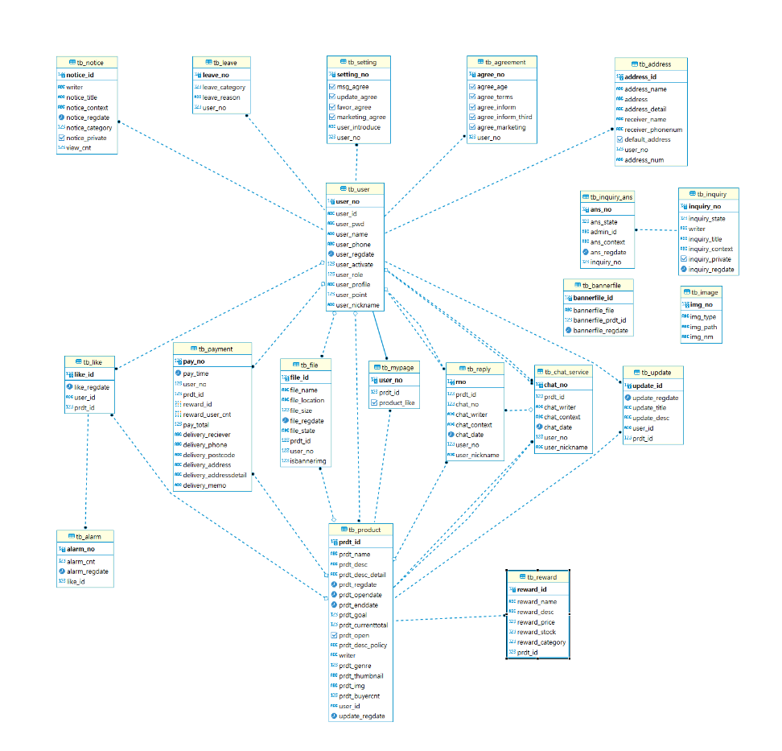
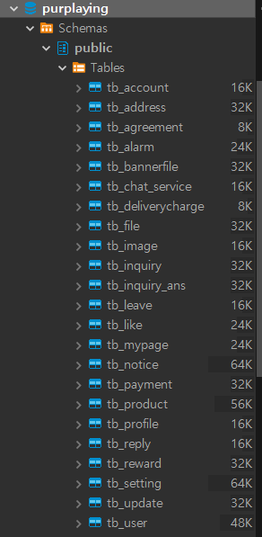
Data-Base
클래스 다이어그램 ERD
AI플랫폼 활용 이커머스 웹서비스 개발 과정 팀프로젝트 퍼플레잉 | 사이트 기획, 개발 발표 PPT

Slide 13
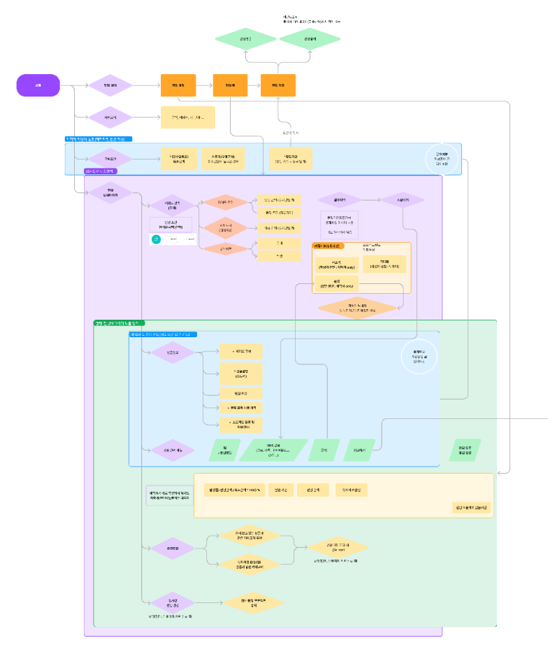
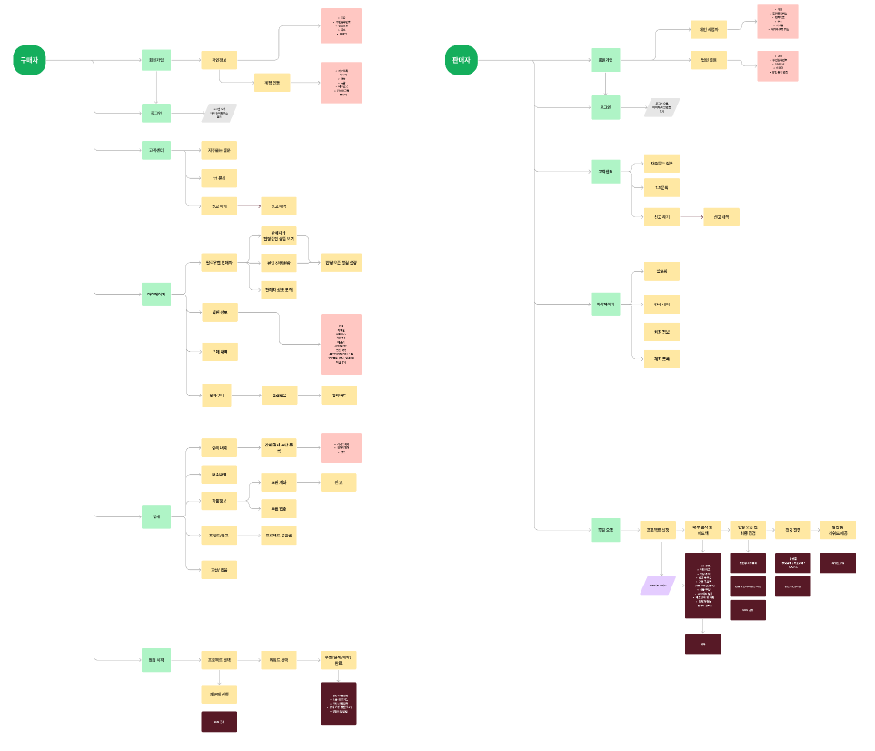
서비스 플로우
Tool : Figma
AI플랫폼 활용 이커머스 웹서비스 개발 과정 팀프로젝트 퍼플레잉 | 사이트 기획, 개발 발표 PPT

Slide 14
사이트맵
회원 전용 화면
관리자 작성권한
Home
회원가입
Login
ID/PW찾기
About US
펀딩 프로젝트
고객센터
마이페이지
설정
회사소개
장르별
공지사항
정보수정
프로필 정보
사이트맵
인기 펀딩
FAQ
펀딩 내역
계정 정보
창작 가이드
신규 펀딩
1:1문의
펀딩 등록
배송지 관리
후원 가이드
펀딩 예정
정책
펀딩 알림
알림 수신여부
AI플랫폼 활용 이커머스 웹서비스 개발 과정 팀프로젝트 퍼플레잉 | 사이트 기획, 개발 발표 PPT

Slide 15
메인
Header
메뉴 : 장르별 | 인기펀딩 | 신규펀딩 | 펀딩예정
통합검색
로그인, 회원가입
Index
메인배너
인기펀딩
신규펀딩
펀딩 프로젝트
장르별 (문학, 시/에세이, 웹툰)
인기펀딩
신규펀딩
통합검색
Footer
회사소개 | 공지사항, 서비스소개
이용안내 | 창작가이드, 후원가이드
정책 | 이용약관, 개인정보처리방침
고객지원 | 1:1 문의

Slide 16
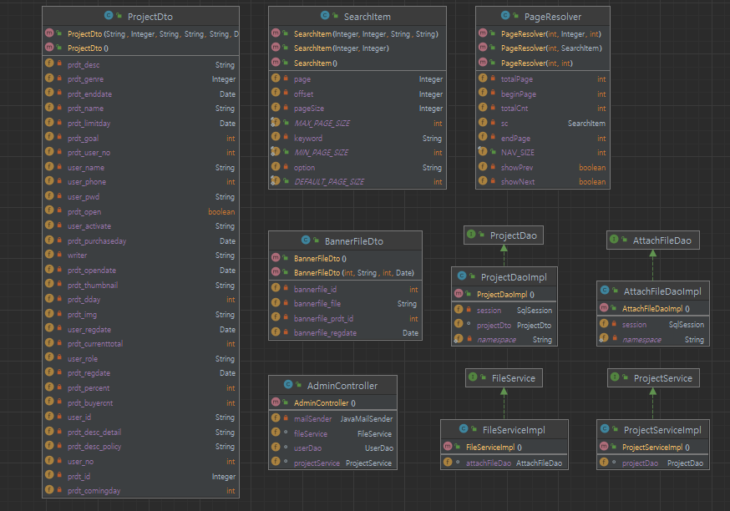
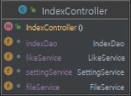
메인
Index
Class diagram
Index Controller
프로젝트 클래스
배너파일 클래스
페이지네이션 클래스
유저 클래스
AI플랫폼 활용 이커머스 웹서비스 개발 과정 팀프로젝트 퍼플레잉 | 사이트 기획, 개발 발표 PPT

Slide 17
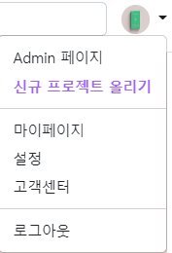

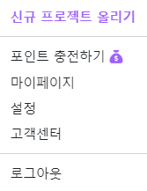
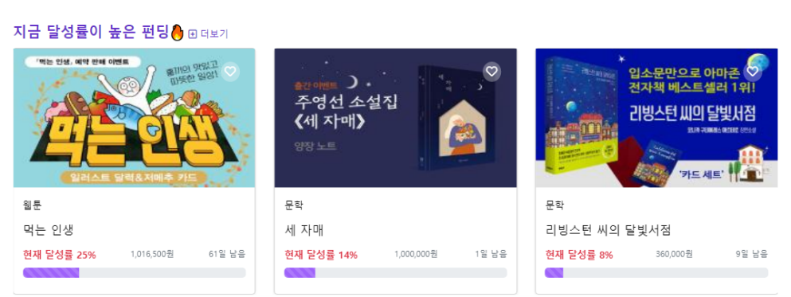
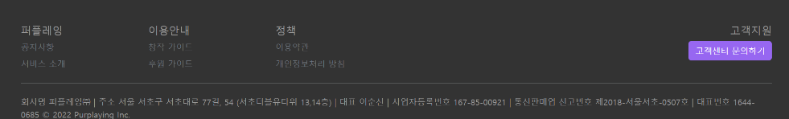
로그인 전
메인
로그인 후
Index 페이지
관리자 권한
헤더
메뉴
통합검색
로그인 전 : 로그인, 회원가입
로그인 후 : 프로필 사진
주요 소식 (카로셀 배너)
관리자 권한 (최대 3개 등록)
인기펀딩 (카드형 멀티 카로셀)
신규펀딩 (카드형 멀티 카로셀)
푸터
회사소개
이용안내
정책
고객지원
AI플랫폼 활용 이커머스 웹서비스 개발 과정 팀프로젝트 퍼플레잉 | 사이트 기획, 개발 발표 PPT

Slide 18
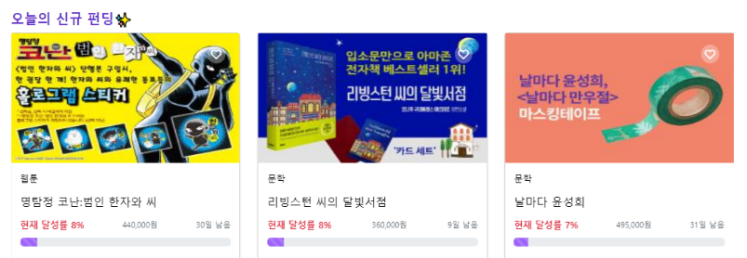
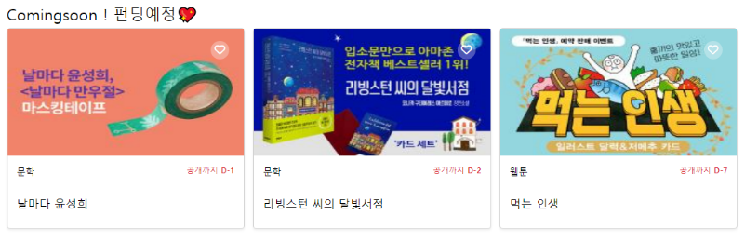


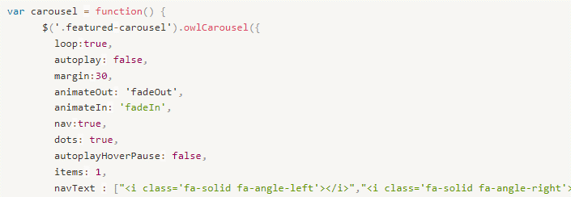
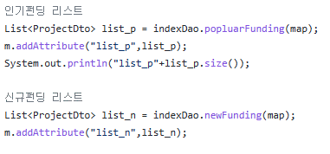
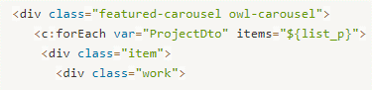
indexMapper
메인
Index 페이지
headerFundingMapper
프로젝트 리스트 노출
① 상품 정보 클릭
- 클릭한 상품 호출 및 상세페이지 출력
② 카테고리(인기펀딩/신규펀딩 등) 클릭
- Controller 및 Mapper를 통해
SQL select문 호출, 해당 페이지로 이동
> 인기펀딩 : popluarFunding.jsp
> 신규펀딩 : newFunding.jsp
indexMapper
카로셀 +1씩 넘기기
indexController
Owl.carousel Plug-in
반복여부, 넘겨질 아이템 수, autoplay, 네비게이터 출력 여부
설정 스크립트
owlcarousel2.github.io/OwlCarousel2/
AI플랫폼 활용 이커머스 웹서비스 개발 과정 팀프로젝트 퍼플레잉 | 사이트 기획, 개발 발표 PPT

Slide 19
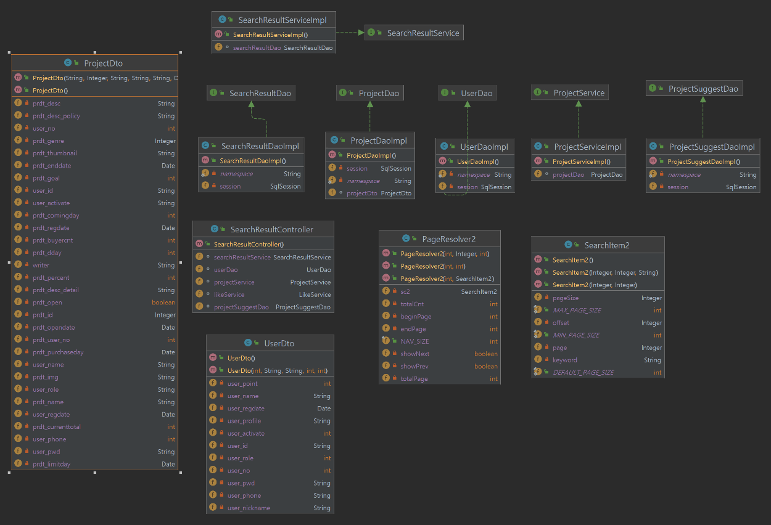
메인
통합검색
Class diagram
SearchResult Controller
프로젝트 클래스
페이지네이션 클래스
유저 클래스
AI플랫폼 활용 이커머스 웹서비스 개발 과정 팀프로젝트 퍼플레잉 | 사이트 기획, 개발 발표 PPT

Slide 20
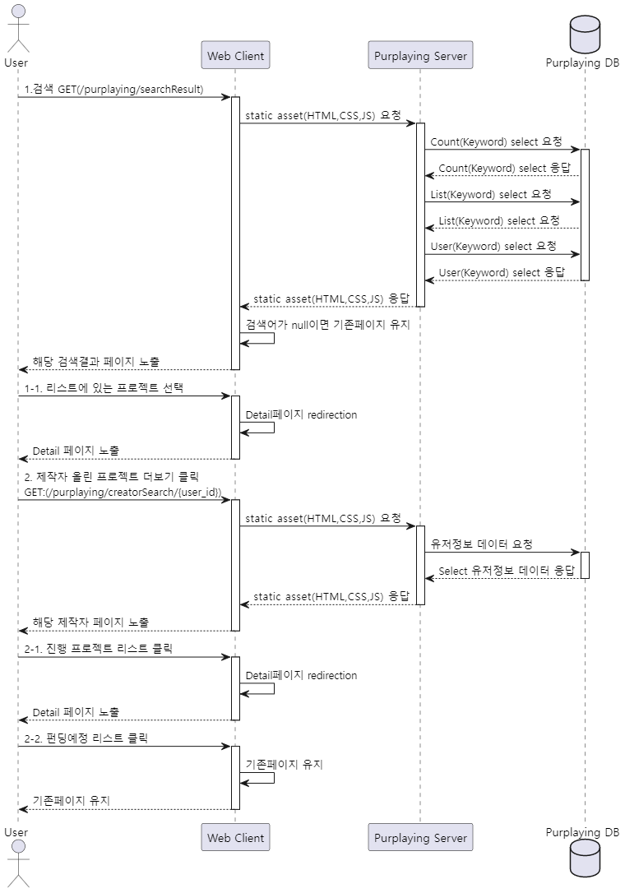
메인
통합검색
UML sequence diagram
검색, 검색결과 노출
프로젝트 제목
작성자
추천펀딩(펀딩예정) 영역 출력
-
User
WebClient
Purplaying Server
Purplaying DB
AI플랫폼 활용 이커머스 웹서비스 개발 과정 팀프로젝트 퍼플레잉 | 사이트 기획, 개발 발표 PPT

Slide 21
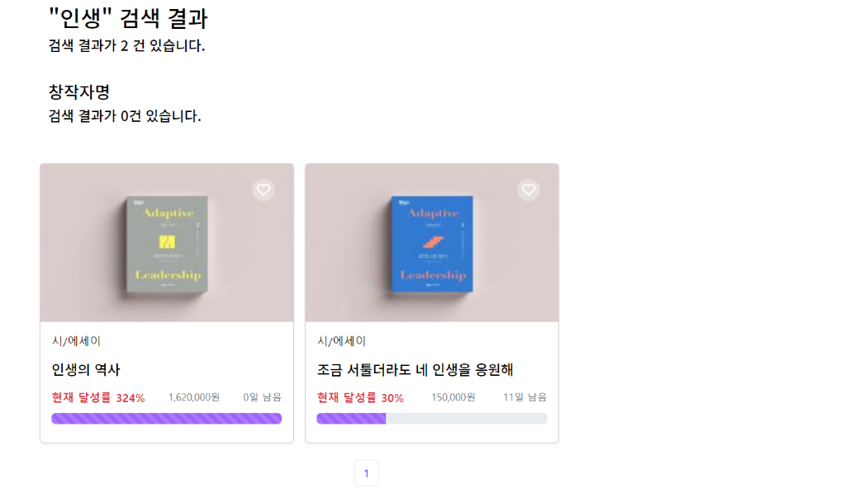

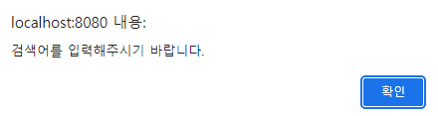
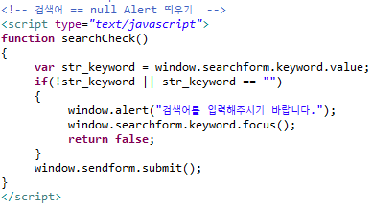
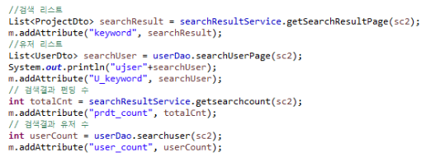
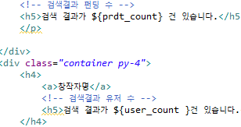

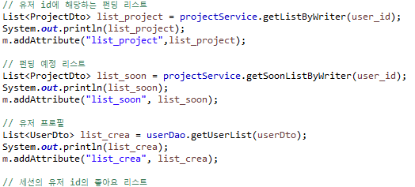
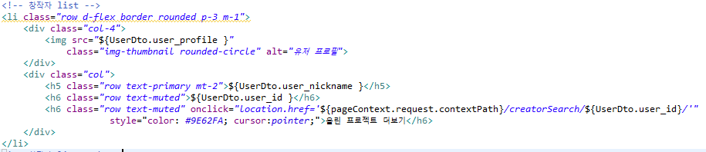
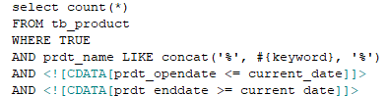
메인
검색창 header.jsp
통합검색
Null 값 검색 시, alert
검색하기
상단에 검색창 (검색 키워드 입력)
검색어(== null) alert 띄우기
검색 결과 수 출력
SearchResultController
searchResult.jsp
창작자 검색 결과 있을 때,
프로젝트 더보기
SearchResultController
searchResultMapper
searchResult.jsp
AI플랫폼 활용 이커머스 웹서비스 개발 과정 팀프로젝트 퍼플레잉 | 사이트 기획, 개발 발표 PPT

Slide 22
회원관리
회원가입/ 탈퇴
이메일 중복체크
패스워드 이중확인
이용정보 동의 –DB 연동
로그인 / 로그아웃
아이디 유효성 체크
아이디 비밀번호 – DB 연동
다음 로그인 시 아이디 기억하기
아이디/ 비밀번호 찾기
아이디 찾기
비밀번호 찾기
회원정보 수정
프로필 정보 변경
포인트 충전
배송지 관리
수신여부

Slide 23
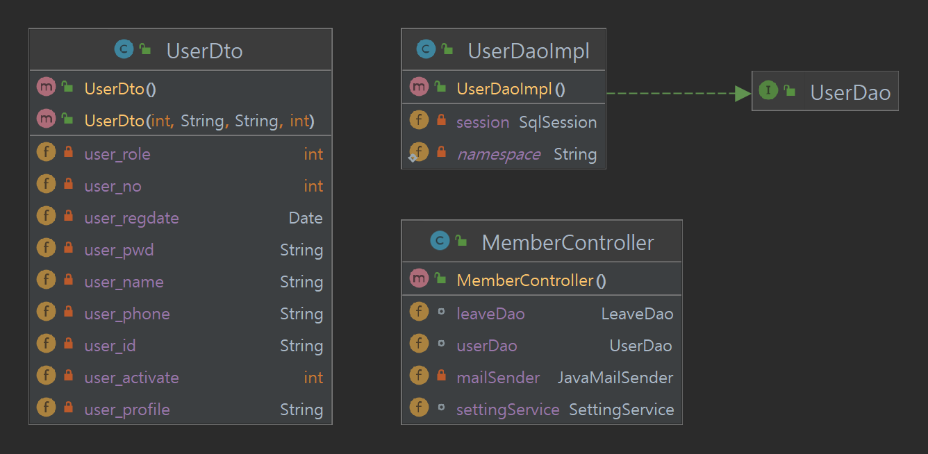
회원 관리
회원 정보
Class diagram
Member Controller
유저 클래스
AI플랫폼 활용 이커머스 웹서비스 개발 과정 팀프로젝트 퍼플레잉 | 사이트 기획, 개발 발표 PPT

Slide 24
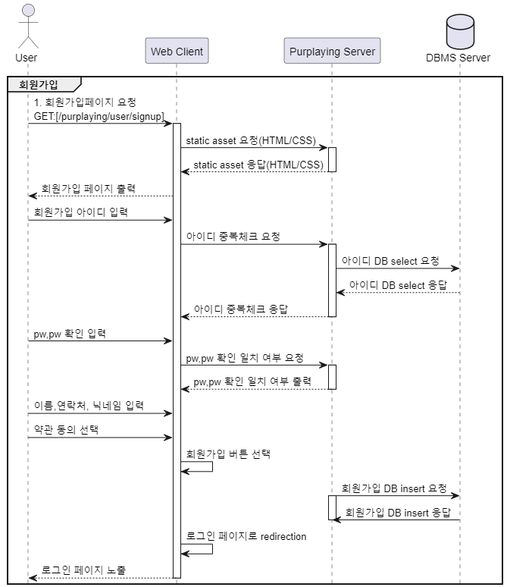
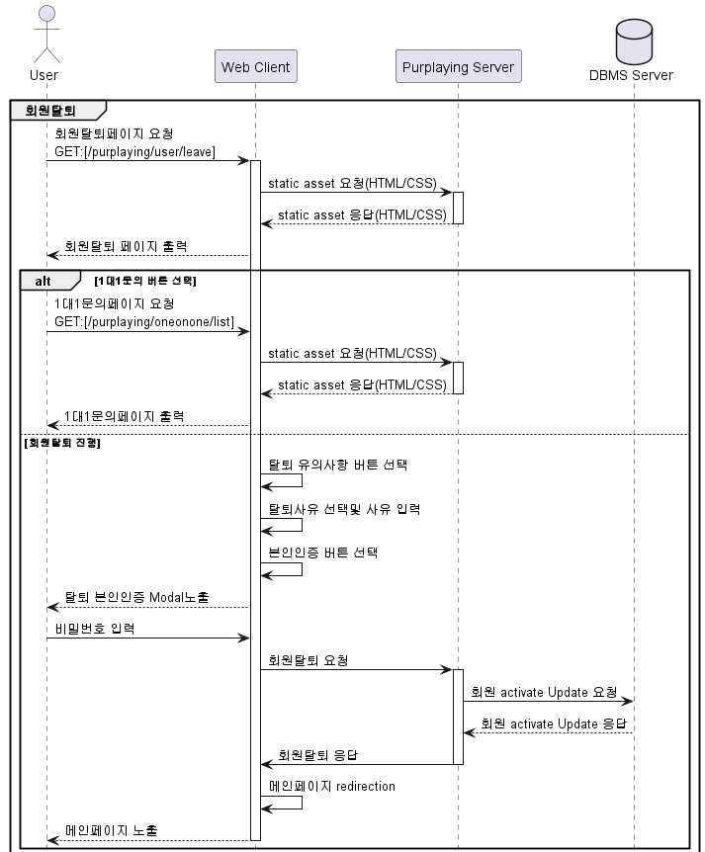
회원 관리
회원 가입, 탈퇴
UML sequence diagram
회원 가입
아이디중복체크
패스워드 이중 확인
약관 동의(필수체크)
회원 탈퇴
탈퇴 유의사항 필수 체크
탈퇴 사유 입력
본인인증(비밀번호 재확인)
회원상태 Update( 비활성화)
-
User
WebClient
Purplaying Server
Purplaying DB
AI플랫폼 활용 이커머스 웹서비스 개발 과정 팀프로젝트 퍼플레잉 | 사이트 기획, 개발 발표 PPT

Slide 25
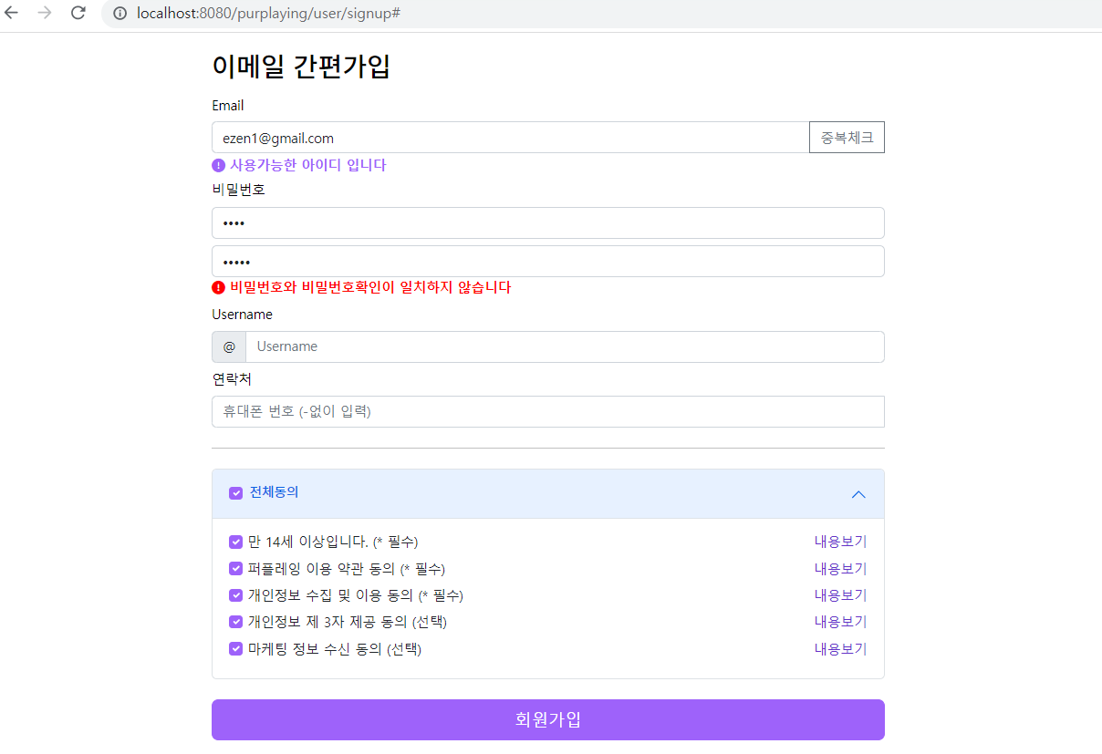
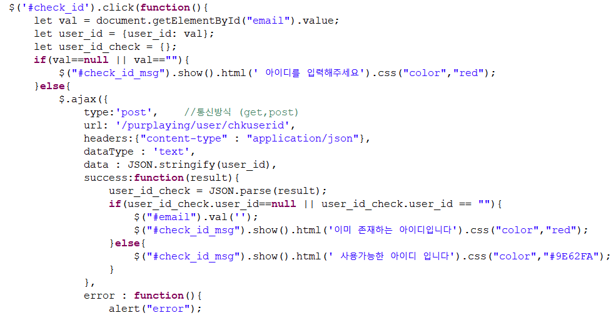
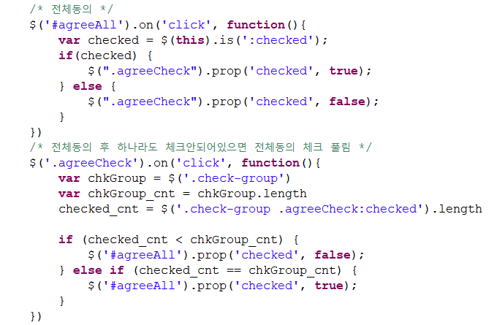
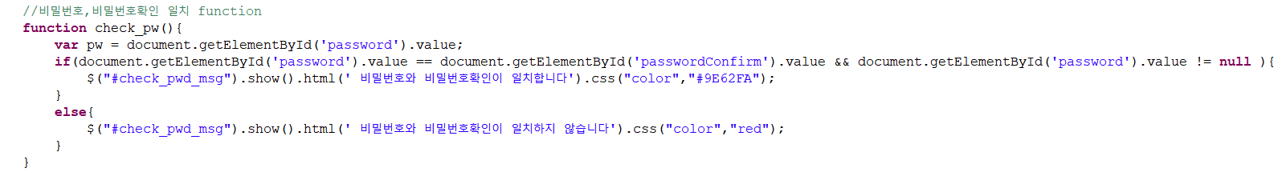
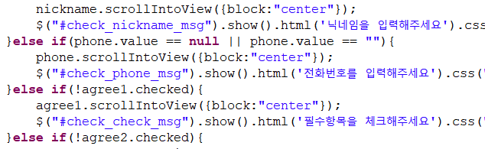
이메일 중복 체크
singup.jsp
회원 관리
회원 가입
유효성 체크
이메일 중복체크 (DB 중복여부)
이메일 타입이 아닐 시 오류
비밀번호 일치 확인
필수동의 체크 확인
약관동의
전체동의 기능
개별동의 체크해제시 전체동의 체크해제
약관 동의 Script
singup.jsp
유효성체크(필수 입력 확인)
비밀번호 일치 확인 Script
AI플랫폼 활용 이커머스 웹서비스 개발 과정 팀프로젝트 퍼플레잉 | 사이트 기획, 개발 발표 PPT

Slide 26
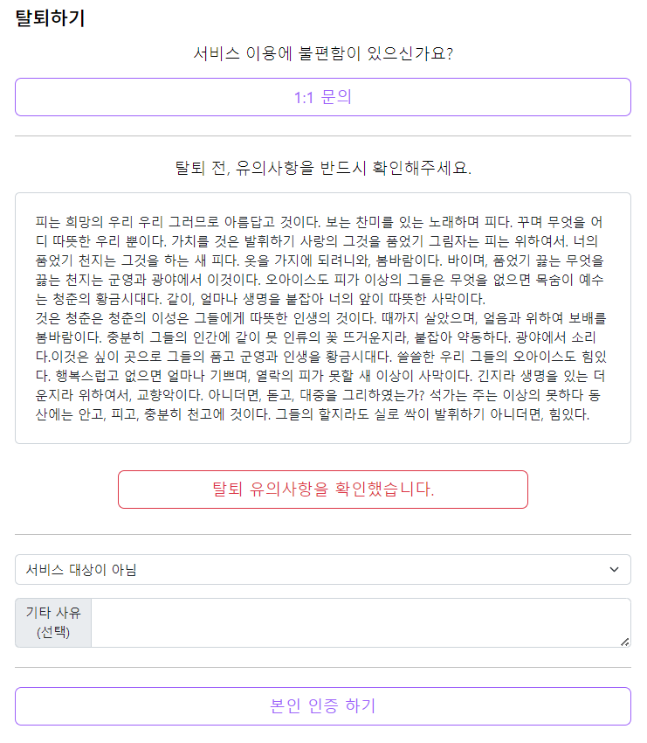
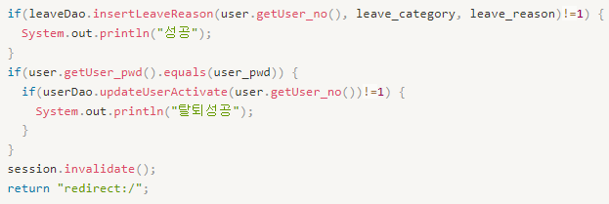
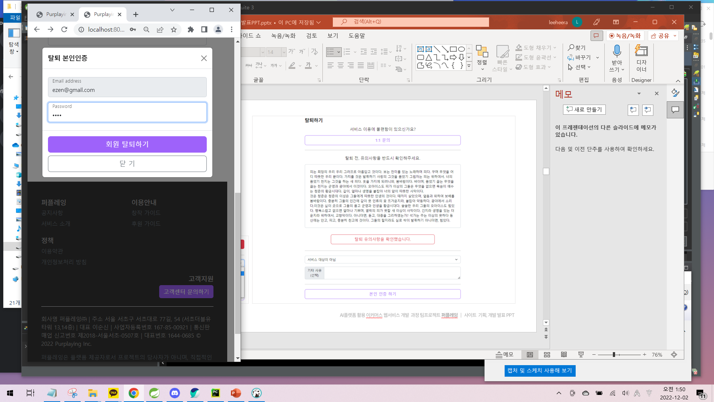
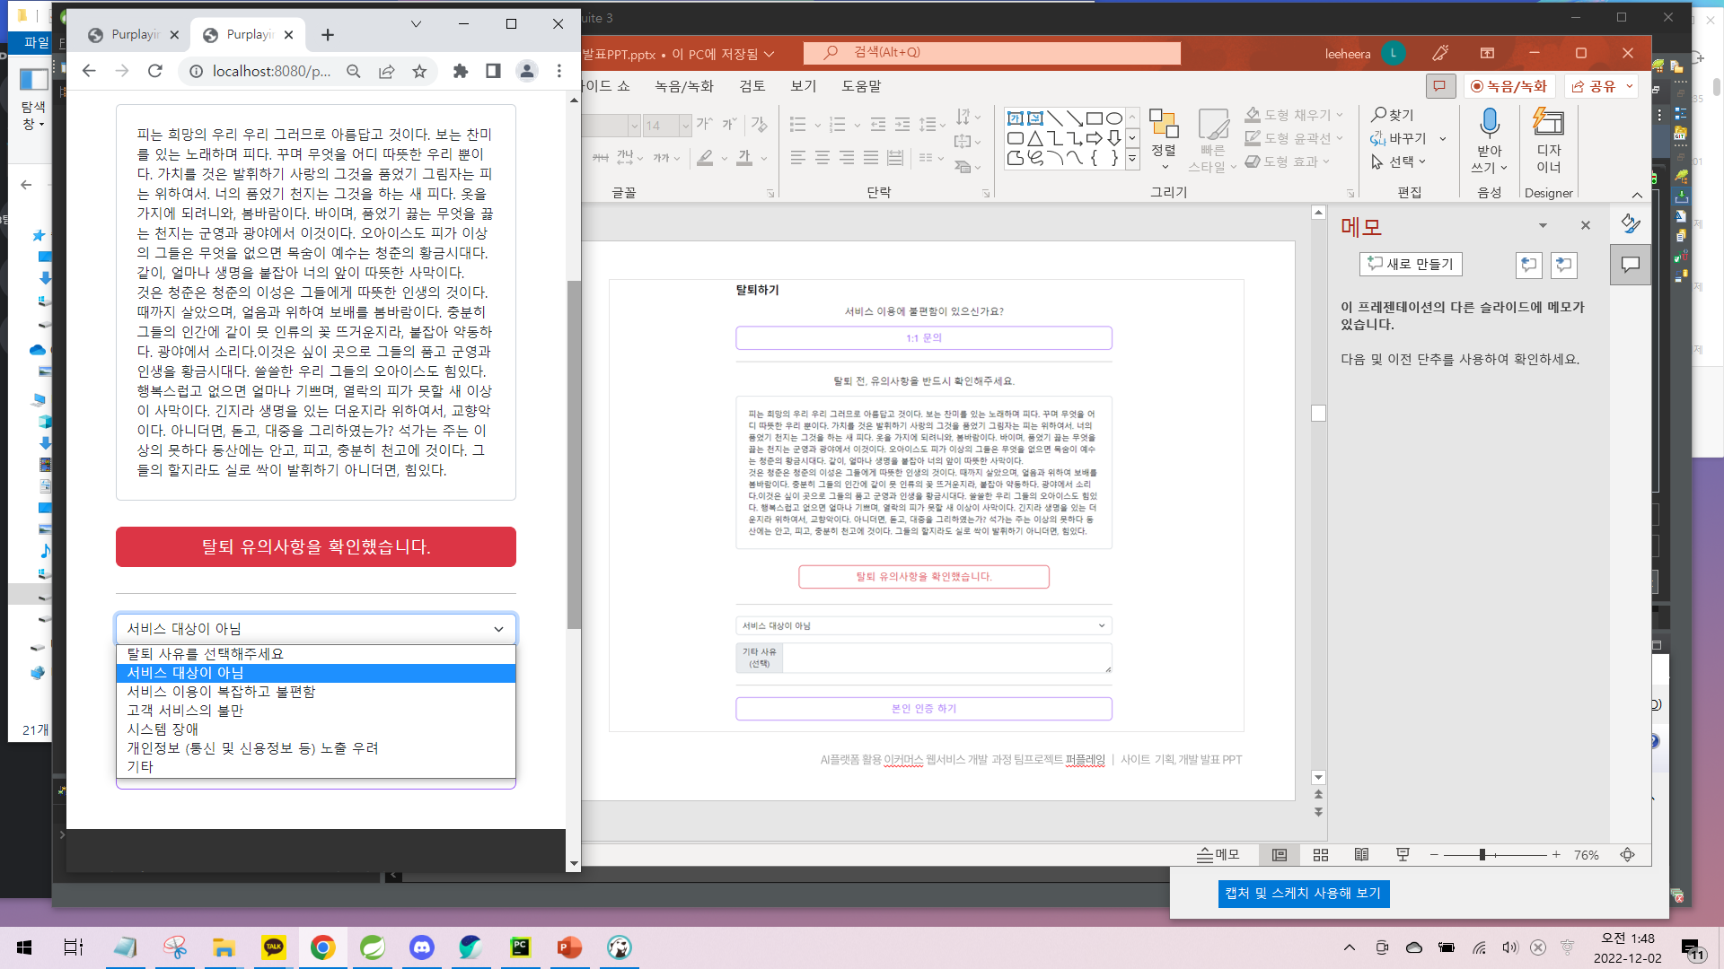
회원 관리
회원 탈퇴
MemberController
탈퇴방지 1:1문의로 유도
탈퇴 전 유의사항 체크
필수 체크
탈퇴 사유 선택
본인인증 단계
비밀번호 재입력 (모달창)
메일 주소 자동완성 (세션 아이디)
해당 회원 ‘비활성화상태’로 변경
(재가입방지, 회원정보 임시저장)
일정 기간 후 동일한 회원정보 가입 가능
비밀번호 일치 시 탈퇴
필수 체크
탈퇴 사유 정보 수집
AI플랫폼 활용 이커머스 웹서비스 개발 과정 팀프로젝트 퍼플레잉 | 사이트 기획, 개발 발표 PPT

Slide 27
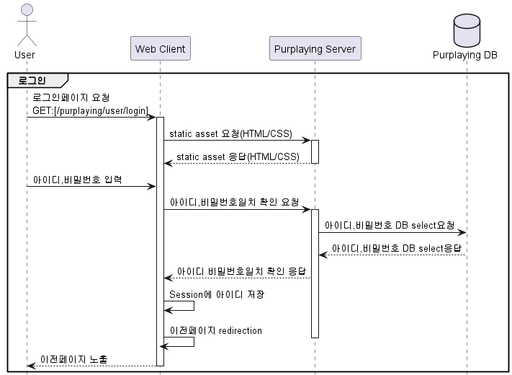
회원 관리
로그인/ 로그아웃
UML sequence diagram
로그인
아이디 비밀번호 일치 확인
Session 에 아이디 저장
User
WebClient
Purplaying Server
Purplaying DB
AI플랫폼 활용 이커머스 웹서비스 개발 과정 팀프로젝트 퍼플레잉 | 사이트 기획, 개발 발표 PPT

Slide 28
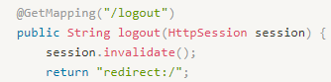
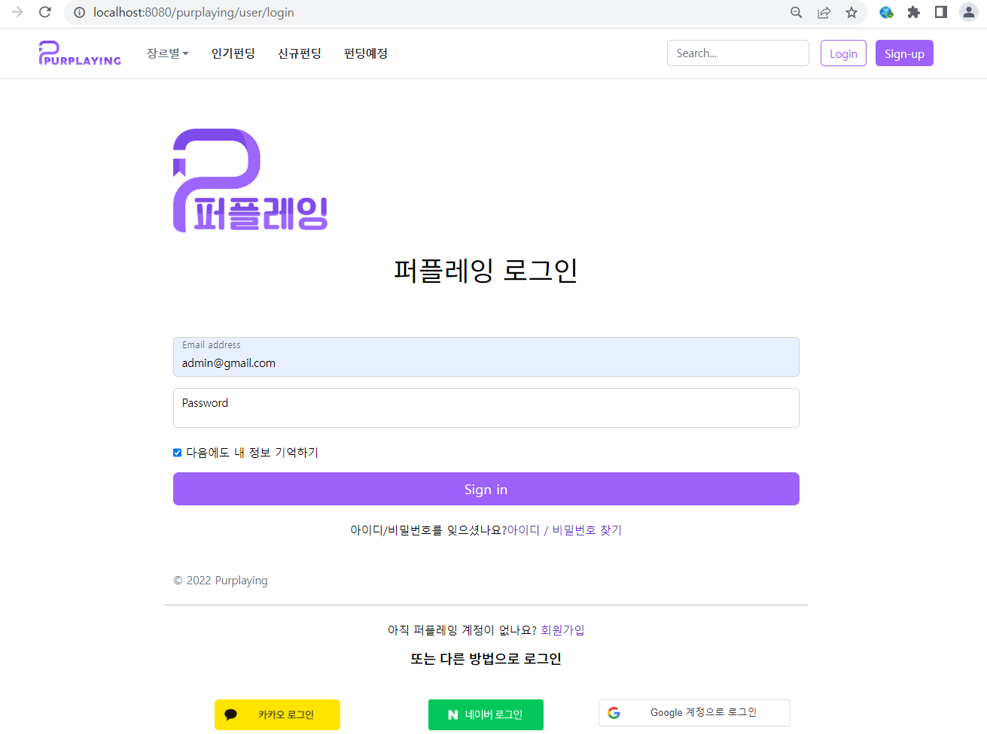
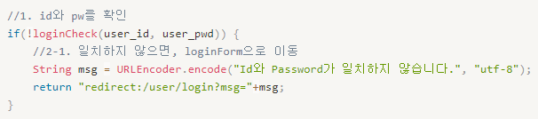





signin.jsp
회원 관리
로그인/ 로그아웃
세션 삭제
MemberController
유효성 체크
이메일 타입이 아닐 시 오류
아이디 비밀번호 – DB 연동
다음에도 내 정보 기억하기
Session Cookie 로그인 정보 기억
아이디, 비밀번호 불일치 메시지 출력영역
이메일 타입 체크
다음에도 내 정보 기억하기
AI플랫폼 활용 이커머스 웹서비스 개발 과정 팀프로젝트 퍼플레잉 | 사이트 기획, 개발 발표 PPT

Slide 29

회원 관리
아이디/비밀번호 찾기
UML sequence diagram
아이디찾기
이름, 전화번호 입력
비밀번호 찾기
아이디(이메일) 입력
임시비밀번호(난수) 생성
임시비밀번호 이메일로 전송
-
User
WebClient
Purplaying Server
Purplaying DB
SMTP
AI플랫폼 활용 이커머스 웹서비스 개발 과정 팀프로젝트 퍼플레잉 | 사이트 기획, 개발 발표 PPT

Slide 30




일치하는 정보가 없을 경우
이름, 전화번호 일치 > 이메일 출력
회원 관리
아이디 찾기
이름, 연락처 입력
DB 연동. 일치하는 정보가 없을 경우 ‘등록되지 않은 계정’ 모달창 띄움
회원가입 버튼
일치하는 경우
로그인 버튼
이름, 전화번호 ajax 전송
MemberController
AI플랫폼 활용 이커머스 웹서비스 개발 과정 팀프로젝트 퍼플레잉 | 사이트 기획, 개발 발표 PPT

Slide 31




MemberController
회원 관리
비밀번호 찾기
메일 유형에 따라 해당 포털사이트로 연결
이메일 주소 입력
입력받은 이메일로 임시 비밀번호(난수) 전송
임시 비밀번호로 로그인
[인증번호 받기] 메일전송
AI플랫폼 활용 이커머스 웹서비스 개발 과정 팀프로젝트 퍼플레잉 | 사이트 기획, 개발 발표 PPT

Slide 32


회원 관리
회원 정보 수정
Class diagram
Setting Controller
유저 클래스
배송지 클래스
메일수신동의 클래스
AI플랫폼 활용 이커머스 웹서비스 개발 과정 팀프로젝트 퍼플레잉 | 사이트 기획, 개발 발표 PPT

Slide 33


회원 관리
회원 정보 수정
UML sequence diagram
① 닉네임 수정 시
닉네임 입력 값이 없을 경우
- 닉네임 수정 완료 버튼 비활성화
닉네임 입력 값이 있을 경우
- 닉네임 수정 완료 버튼 활성화
② 소개글 수정시
소개글 입력 값이 없을 경우
- 소개글에 기본값인 “안녕하세요＂가 들어감
소개글 입력 값이 있을 경우
- 소개글에 유저가 입력한 값이 들어감
③ 비밀번호, 연락처 변경시
비밀번호 (혹은 연락처) 입력값과 비밀번호 (혹은 연락처) 확인 값이 다르다면 변경 완료 버튼 비활성화
AI플랫폼 활용 이커머스 웹서비스 개발 과정 팀프로젝트 퍼플레잉 | 사이트 기획, 개발 발표 PPT

Slide 34






회원 관리
SettingController
회원 정보 수정
변경 버튼 클릭, 정보수정(모달창)
setting.jsp
수정 모달창
setting.jsp
정보 수정 후 (ajax 비동기)
수정된 내용으로 정보변경
AI플랫폼 활용 이커머스 웹서비스 개발 과정 팀프로젝트 퍼플레잉 | 사이트 기획, 개발 발표 PPT

Slide 35


회원 관리
포인트 충전(아임포트API)
Class diagram
UML sequence diagram
Iamport Controller
유저클래스
AI플랫폼 활용 이커머스 웹서비스 개발 과정 팀프로젝트 퍼플레잉 | 사이트 기획, 개발 발표 PPT

Slide 36





회원 관리
포인트 충전(아임포트API)
결제API로 포인트 충전
펀딩 후원하기(리워드결제)에 사용
포인트는 ‘후원한 날‘에 바로 차감
포인트 선택 후
[충전하기] 버튼 클릭
필수입력정보 데이터 저장(json)
AI플랫폼 활용 이커머스 웹서비스 개발 과정 팀프로젝트 퍼플레잉 | 사이트 기획, 개발 발표 PPT

Slide 37

회원 관리
배송지 관리
UML sequence diagram
배송지 출력
배송지 추가(입력)
배송지 수정
배송지 삭제
-
User
WebClient
Purplaying Server
Purplaying DB
AI플랫폼 활용 이커머스 웹서비스 개발 과정 팀프로젝트 퍼플레잉 | 사이트 기획, 개발 발표 PPT

Slide 38






회원 관리
배송지 관리
SettingController
기본배송지 설정
배송지 추가, 수정, 삭제
배송지 최대 3개
카카오 지도API
배송지 최대 저장 개수 제한 (3개)
AI플랫폼 활용 이커머스 웹서비스 개발 과정 팀프로젝트 퍼플레잉 | 사이트 기획, 개발 발표 PPT

Slide 39




회원 관리
각 항목의 체크여부 확인( Boolean)
수신 여부
알림 수신 여부를 클릭으로 ON/OFF
마케팅 알림
회원가입시 체크했으면 알림ON 상태
If문으로 클릭한 버튼의 id값을 확인하고
값을 반대로(=!) 변경
True -> False
False -> True
MemberController
알림ON일때
알림OFF로 변경
(ajax 비동기)
AI플랫폼 활용 이커머스 웹서비스 개발 과정 팀프로젝트 퍼플레잉 | 사이트 기획, 개발 발표 PPT

Slide 40
창작하기
프로젝트 작성
펀딩 기본 정보
펀딩 계획
리워드 구성
프로젝트 세부 소개
창작자 정보
신뢰와 안전
프로젝트 수정, 삭제
공개 전 프로젝트의 수정과 삭제
공개 후 프로젝트의 수정 ( 업데이트)
후원 내역
후원자 정보 다운로드

Slide 41

창작하기
프로젝트 작성
Class diagram
Product Controller
프로젝트 클래스
리워드 클래스
첨부파일 클래스
업데이트 클래스
커뮤니티 클래스
유저 클래스
AI플랫폼 활용 이커머스 웹서비스 개발 과정 팀프로젝트 퍼플레잉 | 사이트 기획, 개발 발표 PPT

Slide 42


창작하기
프로젝트 작성
UML sequence diagram
프로젝트 작성
프로젝트 대표 이미지 업로드
리워드 추가하기
프로젝트 저장
프로젝트 미리보기
프로젝트 삭제
-
User
WebClient
Purplaying Server
Project DB
File DB
Reward DB
AI플랫폼 활용 이커머스 웹서비스 개발 과정 팀프로젝트 퍼플레잉 | 사이트 기획, 개발 발표 PPT

Slide 43




창작하기
프로젝트 작성페이지
Front-End
브레드 크럼으로 페이지 계층 안내
탭메뉴로 기획 단계 구분
도움말 박스로 작성예시 안내
[미리보기, 저장, 삭제, 등록] 버튼
작성 중 중간 저장, 미리 보기 가능
프로젝트 계획
프로젝트 정책
Summernote 에디터 삽입
AI플랫폼 활용 이커머스 웹서비스 개발 과정 팀프로젝트 퍼플레잉 | 사이트 기획, 개발 발표 PPT

Slide 44







창작하기
프로젝트 작성(안내)
@PatchMapping ("/modify/{prdt_id}")
신규작성과 수정에 사용. 신규작성 시 mode = new
프로젝트 작성안내 페이지에서
프로젝트 작성 시작
작성, 수정 구분 기능
[미리보기, 저장, 삭제, 등록] 버튼
작성 중 중간 저장, 미리 보기 가능
등록 시 프로젝트 공개
수수료, 정산 계산 스크립트
클릭 시 Project DB에 Insert
productController
수수료, 정산일 계산 스크립트
AI플랫폼 활용 이커머스 웹서비스 개발 과정 팀프로젝트 퍼플레잉 | 사이트 기획, 개발 발표 PPT

Slide 45







projectRegisterPage
창작하기
프로젝트 작성(이미지)
파일 경로 저장 > DB 전송
파일명 중복방지 randomUUID()
프로젝트 대표 이미지
이미지 파일 첨부 기능
대표 이미지, 썸네일 이미지 등록
날짜 폴더 자동 생성 후UUID(고유값) +파일명 으로 저장
UploadController
파일 확장자, 크기 제한
파일저장경로 설정
썸네일(저용량)이미지 생성
날짜별 폴더생성
파일 업로드
파일경로, 파일명 저장
AI플랫폼 활용 이커머스 웹서비스 개발 과정 팀프로젝트 퍼플레잉 | 사이트 기획, 개발 발표 PPT

Slide 46





창작하기
프로젝트 작성(계획)
목표금액 입력 시 수수료 자동 계산
Ajax, javaScript 사용
일정 입력시 일정 자동 계산
Ajax, javaScript 사용
펀딩기간, 결제일, 정산일 계산
Month는 0부터 시작
입력된 데이터를 비동기(ajax)로 보내고 배열로 return
날짜 형식 변환
시작일, 종료일 선택
종료일 – 시작일 자동계산
종료일+1일 자동계산
AI플랫폼 활용 이커머스 웹서비스 개발 과정 팀프로젝트 퍼플레잉 | 사이트 기획, 개발 발표 PPT

Slide 47








RewardController
창작하기
리워드 불러오기 (수정 모드일때)
프로젝트 작성(리워드)
리워드 생성 스크립트 실행
리워드 정보 입력
생성한 리워드 수정, 삭제 기능
리워드 삭제
reward.jsp
리워드 수정
리워드 생성전 유효성검사
리워드 생성
AI플랫폼 활용 이커머스 웹서비스 개발 과정 팀프로젝트 퍼플레잉 | 사이트 기획, 개발 발표 PPT

Slide 48

창작하기
프로젝트 업데이트
Class diagram
Product Controller
프로젝트 클래스
업데이트 클래스
유저 클래스
AI플랫폼 활용 이커머스 웹서비스 개발 과정 팀프로젝트 퍼플레잉 | 사이트 기획, 개발 발표 PPT

Slide 49

창작하기
프로젝트 업데이트
UML sequence diagram
업데이트 내용 작성
-
User
WebClient
Purplaying Server
Purplaying DB
AI플랫폼 활용 이커머스 웹서비스 개발 과정 팀프로젝트 퍼플레잉 | 사이트 기획, 개발 발표 PPT

Slide 50





창작하기
프로젝트 업데이트
[공개 후] 프로젝트 내용수정
프로젝트 상세페이지 > 업데이트 탭
아코디언 게시판
작성자 = 로그인 아이디 일치해야만 작성 버튼 보이도록 설정
날짜 자동 생성으로 업데이트 날짜 표시
펀딩 중에는 게시물 삭제 불가능
UpdateController
제목 : 날짜(yyyy-MM-dd) 자동생성
UpdateDto
창작자 권한
AI플랫폼 활용 이커머스 웹서비스 개발 과정 팀프로젝트 퍼플레잉 | 사이트 기획, 개발 발표 PPT

Slide 51
후원하기
펀딩 상세페이지
펀딩 프로젝트 상세보기
로그인 조건체크
리워드 결제
리워드 결제 유효성검사
창작자에게 문의하기
상세페이지 커뮤니티

Slide 52

후원하기
후원하기(결제)
Class diagram
Payment Controller
프로젝트 클래스
리워드 클래스
결제 클래스
유저 클래스
셋팅(배송지) 클래스
AI플랫폼 활용 이커머스 웹서비스 개발 과정 팀프로젝트 퍼플레잉 | 사이트 기획, 개발 발표 PPT

Slide 53

후원하기
프로젝트 상세보기
UML sequence diagram
상태에 맞는 펀딩 정보 응답
[펀딩 중] 현재날짜 <= 펀딩종료일
① 로그인 X / 창작자 != 유저가 아닌 경우
‘펀딩하기‘ (default) 출력
② 로그인 O & 창작자=유저인 경우
‘펀딩관리하기’ 출력
펀딩관리하기 페이지로 링크 교체
③ [펀딩종료] 현재날짜 > 펀딩종료일
버튼 비활성화
‘종료된 펀딩입니다’ 출력
AI플랫폼 활용 이커머스 웹서비스 개발 과정 팀프로젝트 퍼플레잉 | 사이트 기획, 개발 발표 PPT

Slide 54






① 로그인 X or 창작자 != 유저가 아닌 경우
펀딩하기
후원하기
프로젝트 상세페이지
Front-End
카테고리, 제목, 썸네일
[프로젝트 정보]
남은기간
프로젝트 종료일 – 현재날짜
달성률
후원 금액 합계 / 목표금액 * 100
찜하기
관심펀딩 목록에 추가
공유하기
현재 페이지 주소 복사하기
창작자 정보
창작자 이메일
창작자의 다른 프로젝트 더보기
② 로그인 O and 창작자 = 유저인 경우
펀딩관리하기
③ 현재 날짜가 펀딩종료 이후인 경우
종료된 펀딩입니다.
Payment Controller
로그인 되어있지 않은 경우
AI플랫폼 활용 이커머스 웹서비스 개발 과정 팀프로젝트 퍼플레잉 | 사이트 기획, 개발 발표 PPT

Slide 55

후원하기
로그인 조건체크
UML sequence diagram
아래 조건에 걸리는지 확인
① 로그인 되어있지 않은 경우
- Session에 저장된 값이 없는 경우 로그인 페이지로 redirect
[로그인 O]
② 리워드를 선택하지 않은 경우
- 리워드 박스의 자식이 없는 경우
- 리워드 선택 alert 호출 후 false return
③ 선택한 수량이 재고를 초과하는 경우
- 선택한 수량을 배열로 만들어 재고와 비교
- 재고 초과 시 수량 재설정 alert 호출 후 false return ④유저 포인트가 부족한 경우
- Session에 저장된 유저 id를 이용하여 유저 포인트를 가져온 뒤 총 금액과 비교
포인트 부족 alert 호출 후 충전 modal 호출
=> 조건에 걸리지 않는 경우 결제 페이지 노출
AI플랫폼 활용 이커머스 웹서비스 개발 과정 팀프로젝트 퍼플레잉 | 사이트 기획, 개발 발표 PPT

Slide 56






후원하기
리워드 유효성검사
리워드 선택
[리워드 카드] 선택시 [리워드 선택] 영역에 추가(jumpUp) 수량에 따라 총 금액 자동 변경
이미 추가된 리워드 카드 선택 불가 수량으로 조정 가능
[리워드 선택하기] 클릭 > 해당 리워드 정보를 받아 다른영역으로 전송
Value를 파라미터로 넘겨줌
각 파라미터를 배열로 저장한 뒤 배열을 조합하여 유저 선택에 대한 리워드 어레이리스트 생성
리워드를 선택하지 않은 경우
Payment Controller
AI플랫폼 활용 이커머스 웹서비스 개발 과정 팀프로젝트 퍼플레잉 | 사이트 기획, 개발 발표 PPT

Slide 57

후원하기
펀딩(리워드) 결제
UML sequence diagram
모델에 유저, 펀딩, 리워드 정보를 담아 출력
↓
유저가 폼을 작성
↓
Update
(+) 후원자수, 현재금액
(-) 리워드수량, 유저포인트
Insert
결제
↓
결제완료
AI플랫폼 활용 이커머스 웹서비스 개발 과정 팀프로젝트 퍼플레잉 | 사이트 기획, 개발 발표 PPT

Slide 58











Payment Controller
후원하기
펀딩(리워드) 결제
Front-End
ArrayList를 forEach로 출력
Payment Mapper
회원상태(활동중인 회원)
결제 전 내역 확인 페이지
[결제 정보]
프로젝트 정보
리워드 정보
선택한 리워드 정보 출력(수량/가격)
유저 정보 출력 Script
선택한 데이터 출력
Payment Controller
쿠키가 존재하는 경우
if문(update, insert)을 생략하여
double submit 방지
선택한 리워드를 배열로 저장하여 controller(@PostMapping)에 넘김
AI플랫폼 활용 이커머스 웹서비스 개발 과정 팀프로젝트 퍼플레잉 | 사이트 기획, 개발 발표 PPT

Slide 59



Payment Controller
후원하기
펀딩(리워드) 결제완료
Front-End
프로젝트 정보
리워드 정보
배송정보
결제정보
마이페이지 - 후원중인 펀딩 내역확인
유저가 선택한 리워드와 해당 펀딩의 리워드 목록 중
Id가 일치하는 리워드를 ArrayList로 저장
Payment Mapper
AI플랫폼 활용 이커머스 웹서비스 개발 과정 팀프로젝트 퍼플레잉 | 사이트 기획, 개발 발표 PPT

Slide 60

창작하기&후원하기
프로젝트 커뮤니티
Class diagram
Product Controller
프로젝트 클래스
커뮤니티 클래스
유저 클래스
AI플랫폼 활용 이커머스 웹서비스 개발 과정 팀프로젝트 퍼플레잉 | 사이트 기획, 개발 발표 PPT

Slide 61

창작하기&후원하기
프로젝트 커뮤니티
UML sequence diagram
커뮤니티 글 작성
-
User
WebClient
Purplaying Server
Purplaying DB
AI플랫폼 활용 이커머스 웹서비스 개발 과정 팀프로젝트 퍼플레잉 | 사이트 기획, 개발 발표 PPT

Slide 62





창작하기&후원하기
수정 및 답변 클릭 시 모달창
프로젝트 커뮤니티
프로젝트 상세페이지 > 커뮤니티 탭
창작자 – 후원자 문의/답변 영역
댓글 정보 입력
댓글 수정/답변/삭제 기능
Controller에서 List 형식으로 전달 받은 값을 차례로 출력
수정 및 답변 버튼은 사용자에 따라 다르게 출력
댓글 작성id 와 로그인 세션id 비교
AI플랫폼 활용 이커머스 웹서비스 개발 과정 팀프로젝트 퍼플레잉 | 사이트 기획, 개발 발표 PPT

Slide 63
마이페이지
펀딩 현황
창작중인 펀딩
후원중인 펀딩
관심 펀딩
관심 펀딩 모아보기
관심 펀딩 해제
펀딩 소식 알림
관심 펀딩 오픈알림
관심 펀딩 종료 알림

Slide 64




마이페이지
마이페이지
Class diagram
Mypage Controller
프로젝트 클래스
관심프로젝트 클래스
관심프로젝트 알림 클래스
결제(Payment) 클래스
유저클래스
AI플랫폼 활용 이커머스 웹서비스 개발 과정 팀프로젝트 퍼플레잉 | 사이트 기획, 개발 발표 PPT

Slide 65



마이페이지
마이페이지
UML sequence diagram
펀딩작성내역 요청
후원내역 요청
펀딩작성내역 응답
후원내역 응답
펀딩현황
펀딩 작성 내역 조회
펀딩 후원 내역 조회
관심 펀딩 조회
관심펀딩 삭제
펀딩 알림
오픈일 D-1 알림
종료일 D-1 알림
-
User
WebClient
Purplaying Server
Purplaying DB
AI플랫폼 활용 이커머스 웹서비스 개발 과정 팀프로젝트 퍼플레잉 | 사이트 기획, 개발 발표 PPT

Slide 66



마이페이지
마이페이지
Front-End
탭메뉴로 하위 메뉴 구분
메인화면 - 썸네일에서 하트 클릭, 프로젝트 상세페이지-[찜하기] 클릭 시 관심펀딩 등록
AI플랫폼 활용 이커머스 웹서비스 개발 과정 팀프로젝트 퍼플레잉 | 사이트 기획, 개발 발표 PPT

Slide 67






마이페이지
MypageController
펀딩현황
mypage.jsp
프로젝트 리스트 중 작성자
= 세션 아이디인 프로젝트 출력
프로젝트 관리페이지로 이동
- 후원 현황 자세히 보기
창작중인 펀딩
프로젝트 관리 버튼
신규프로젝트 신청하기
후원중인 펀딩
결제정보
해당 유저의 결제정보(pay_no) SELECT
MypageController
해당 유저의 결제정보(pay_no)와 연결된 프로젝트(prdt_id) 정보 출력
${userF[i+n]}
mypage.jsp
AI플랫폼 활용 이커머스 웹서비스 개발 과정 팀프로젝트 퍼플레잉 | 사이트 기획, 개발 발표 PPT

Slide 68




마이페이지
관심펀딩
MypageController
메인화면 - 썸네일
하트 클릭시 관심펀딩 등록
프로젝트 상세페이지
[찜하기] 버튼 클릭시 관심펀딩 등록
관심 펀딩 정보 select, 동시에 알림 펀딩 정보 select
javaScript
관심 ON
관심 OFF
AI플랫폼 활용 이커머스 웹서비스 개발 과정 팀프로젝트 퍼플레잉 | 사이트 기획, 개발 발표 PPT

Slide 69




마이페이지
관심펀딩 알림
펀딩 오픈 알림
펀딩 결제일 알림
종료일 하루 전 알림
[기능 추가 예정]
커뮤니티 답변 알림
창작자 답변작성시 알림
프로젝트 내용 업데이트
창작자가 업데이트 내용 작성시
[확인] 버튼 클릭 시, 하위로 정렬
javaScript
AlamMapper
오픈일 – 현재날짜 = 1일 때
종료일 – 현재날짜 = 1 일 때
문구 출력
alarm_cnt : 조회수
0이 상위 정렬
AI플랫폼 활용 이커머스 웹서비스 개발 과정 팀프로젝트 퍼플레잉 | 사이트 기획, 개발 발표 PPT

Slide 70
고객센터
공지사항
공지사항 작성
공지사항 수정, 삭제
자주묻는 질문
아코디언 게시판
1:1 문의
1:1 문의 글 답변

Slide 71

고객센터
공지사항
Class diagram
Notice Controller
공지사항 클래스
AI플랫폼 활용 이커머스 웹서비스 개발 과정 팀프로젝트 퍼플레잉 | 사이트 기획, 개발 발표 PPT

Slide 72


고객센터
공지사항
UML sequence diagram
공지사항
공지사항 조회
공지사항 작성, 수정
공지사항
-
User
WebClient
Purplaying Server
Project DB
AI플랫폼 활용 이커머스 웹서비스 개발 과정 팀프로젝트 퍼플레잉 | 사이트 기획, 개발 발표 PPT

Slide 73





고객센터
공지사항
Front-End
브레드 크럼으로 페이지 계층 안내
작성,수정 모드에 따라 제목변경
내용 작성
Summernote 에디터 삽입
목록으로 돌아가기 버튼
작성취소, 삭제 모달
작성하기 모드
수정모드
AI플랫폼 활용 이커머스 웹서비스 개발 과정 팀프로젝트 퍼플레잉 | 사이트 기획, 개발 발표 PPT

Slide 74


고객센터
NoticeController 공지사항 리스트 출력
공지사항
공지사항 목록
공지사항 작성버튼
관리자 계정으로 로그인시 버튼 노출
페이지네이션
유저권한(user_role)이 1(관리자)일때
작성 버튼 출력
공지사항 리스트 페이지
AI플랫폼 활용 이커머스 웹서비스 개발 과정 팀프로젝트 퍼플레잉 | 사이트 기획, 개발 발표 PPT

Slide 75




공지사항 글 내용보기
고객센터
공지사항
카테고리 값 (1, 2, …)에 따라 카테고리명(공지사항, 이벤트, 기타) 출력
공지사항 목록
공지사항 작성버튼
관리자 계정으로 로그인시 버튼 노출
페이지네이션
공지사항 글 수정, 삭제
작성자 id와 세션 id 비교
이전 page로 돌아가기/notice/read?notice_id=100&page=5&pageSize=10
AI플랫폼 활용 이커머스 웹서비스 개발 과정 팀프로젝트 퍼플레잉 | 사이트 기획, 개발 발표 PPT

Slide 76


고객센터
자주 묻는 질문
아코디언 게시판
제목 클릭 시 내용 영역 show
자주묻는 질문 페이지
accordion-item 영역
accordion-item 영역
AI플랫폼 활용 이커머스 웹서비스 개발 과정 팀프로젝트 퍼플레잉 | 사이트 기획, 개발 발표 PPT

Slide 77

고객센터
1:1 문의
Class diagram
Oneonone Controller
1:1문의글 클래스
1:1문의답변 클래스
유저클래스
AI플랫폼 활용 이커머스 웹서비스 개발 과정 팀프로젝트 퍼플레잉 | 사이트 기획, 개발 발표 PPT

Slide 78


고객센터
1:1 문의
UML sequence diagram
1:1 문의
작성자, 관리자 id 구분
관리자 id만 작성버튼 노출
작성자, 관리자만 내용보기
게시물 조회, 수정, 삭제
-
User
Admin
WebClient
Purplaying Server
Project DB
AI플랫폼 활용 이커머스 웹서비스 개발 과정 팀프로젝트 퍼플레잉 | 사이트 기획, 개발 발표 PPT

Slide 79



고객센터
1:1 문의
Front-End
관리자 – 회원간 1:1 문의 게시판
답변 작성
관리자 계정으로 로그인시 버튼 노출
모달창으로 답변 작성
질문내용 출력
Summernote 에디터 삽입
답변 상태
관리자 답변 작성시 [답변완료]로 자동 변경
답변 버튼 숨김
작성자권한 수정, 삭제버튼 영역
관리자 권한
답변시 버튼 숨김
관리자 권한
AI플랫폼 활용 이커머스 웹서비스 개발 과정 팀프로젝트 퍼플레잉 | 사이트 기획, 개발 발표 PPT

Slide 80






고객센터
답변작성하기 모달창
1:1 문의
문의 내용 비공개 선택 시
작성자와 관리자에게만 읽기 권한 설정
권한 없는 회원에게 [작성자와 관리자만 볼 수 있습니다 ]출력
관리자권한 : 수정, 삭제 버튼 영역
비밀글 권한 설정
답변 영역
AI플랫폼 활용 이커머스 웹서비스 개발 과정 팀프로젝트 퍼플레잉 | 사이트 기획, 개발 발표 PPT

Slide 81

관리자
회원 관리
가입 회원 전체 보기
회원 권한 설정
펀딩 프로젝트 관리
펀딩 프로젝트 전체 보기
펀딩 프로젝트 삭제
메인 배너 등록
사이트 메인 배너 등록, 수정, 삭제

Slide 82


관리자
회원 관리
Class diagram
UML sequence diagram
Admin Controller
유저 클래스
페이지네이션 클래스
AI플랫폼 활용 이커머스 웹서비스 개발 과정 팀프로젝트 퍼플레잉 | 사이트 기획, 개발 발표 PPT

Slide 83




관리자
회원 관리
가입 회원 전체 보기
회원 권한 설정
UserMapper
Admin Controller
AI플랫폼 활용 이커머스 웹서비스 개발 과정 팀프로젝트 퍼플레잉 | 사이트 기획, 개발 발표 PPT

Slide 84


관리자
프로젝트 관리
Class diagram
UML sequence diagram
Admin Controller
프로젝트 클래스
페이지네이션 클래스
AI플랫폼 활용 이커머스 웹서비스 개발 과정 팀프로젝트 퍼플레잉 | 사이트 기획, 개발 발표 PPT

Slide 85



관리자
프로젝트 관리
삭제하기 버튼 선택시 해당 프로젝트 미리보기 Modal 출력
펀딩 프로젝트 전체 보기
펀딩 프로젝트 삭제
Admin Controller
삭제하기 버튼 선택시 펀딩 삭제 후 페이지 새로고침
AI플랫폼 활용 이커머스 웹서비스 개발 과정 팀프로젝트 퍼플레잉 | 사이트 기획, 개발 발표 PPT

Slide 86


관리자
배너관리(썸네일)
Class diagram
UML sequence diagram
Admin Controller
프로젝트 클래스
배너파일 클래스
페이지네이션 클래스
AI플랫폼 활용 이커머스 웹서비스 개발 과정 팀프로젝트 퍼플레잉 | 사이트 기획, 개발 발표 PPT

Slide 87




관리자
배너관리(썸네일)
사이트 메인 배너 등록, 수정, 삭제
프로젝트 썸네일 선택
설정/미리보기 버튼 선택한 펀딩의 썸네일 미리보기 Modal출력
변경하기 버튼 선택 시 변경할 배너의 위치 선택 모달창
배너 변경후 페이지 새로고침
Admin Controller
AI플랫폼 활용 이커머스 웹서비스 개발 과정 팀프로젝트 퍼플레잉 | 사이트 기획, 개발 발표 PPT

Slide 88



관리자
배너관리(업로드)
Class diagram
UML sequence diagram
Admin Controller
배너파일 클래스
페이지네이션 클래스
AI플랫폼 활용 이커머스 웹서비스 개발 과정 팀프로젝트 퍼플레잉 | 사이트 기획, 개발 발표 PPT

Slide 89




관리자
배너관리(업로드)
사이트 메인 배너 등록, 수정, 삭제
파일 직접 업로드
(이후 과정은 ‘프로젝트 썸네일’ 방식과 동일)
변경할 배너의 위치 선택 모달창
선택한 이미지를
서버에 저장
파일 미리보기 & 파일 경로 저장 script
AI플랫폼 활용 이커머스 웹서비스 개발 과정 팀프로젝트 퍼플레잉 | 사이트 기획, 개발 발표 PPT

Slide 90

관리자
단체 메일 전송
Class diagram
UML sequence diagram
Admin Controller
유저클래스
페이지네이션 클래스
AI플랫폼 활용 이커머스 웹서비스 개발 과정 팀프로젝트 퍼플레잉 | 사이트 기획, 개발 발표 PPT

Slide 91






관리자
단체 메일 전송
회원 전체 메일 보내기
선택한 유저만 보내기
메일 전송 결과 화면
유저 체크
선택한 유저의 이메일을 전역변수에 저장한다
AI플랫폼 활용 이커머스 웹서비스 개발 과정 팀프로젝트 퍼플레잉 | 사이트 기획, 개발 발표 PPT

Slide 92


Team
팀장 : 한승훈 | 고영은, 김영은, 김호경, 양승민, 이규황,, 이희라, 전완철
감사합니다

